Slide 1
AMBIENTES DE APRENDIZAJE
EL AMBIENTE COMO POTENCIADOR DEL DESARROLLO INTEGRAL DE LOS NIÑOS Y LAS NIÑAS

Slide 2
Loris Malaguzzi
Fue el iniciador e inspirador de la aventura educativa reggiana.
Fecha de nacimiento: 23 de febrero de 1920, Correggio, Italia
Fallecimiento: 30 de enero de 1994, Reggio Emilia, Italia
Un maestro y pedagogo que dedicó toda su vida a la construcción de una experiencia de calidad educativa que, a partir de una la escucha, el respeto y la consideración de las potencialidades de los niños, pudiese reconocer el derecho de éstos a ser educados en contextos dignos, exigentes y acordes con dichas capacidades
Uno de los principios de la filosofía de Reggio Emilia es que el ambiente es un tercer maestro porque ofrece alternativas pedagógicas en el aprendizaje de los niños y las niñas

Slide 3
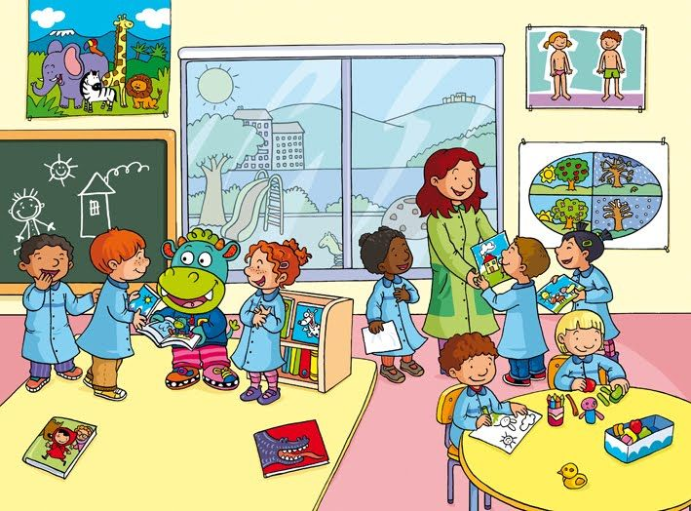
¿Qué es un ambiente de aprendizaje?
Es un espacio que promueve momentos de creación, reflexión, incertidumbre y juego.
Es una oportunidad para proponer experiencias enriquecidas, estéticas y con intencionalidad pedagógica para el desarrollo de habilidades de pensamiento.
Permite la construcción de relaciones:
Los niños y las niñas consigo mismos
Los niños y las niñas con sus pares
Los niños y las niñas con su entorno
Una oportunidad para la construcción de conocimiento por parte de los niños y las niñas y promover su participación ciudadana.
Esta foto de Autor desconocido está bajo licencia CC BY-SA-NC

Slide 4
Los niños y las niñas se expresan desde sus múltiples lenguajes y se relacionan con el ambiente de diversas maneras.
Los y las maestras pueden ser investigadores en un ambiente de aprendizaje.
Las familias participan activamente en el desarrollo integral y en la educación de los niños y las niñas en los primeros años.
El ambiente se convierte en una posibilidad para que los niños y las niñas vivan experiencias significativas.

Slide 5
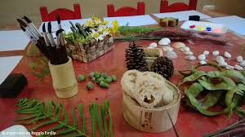
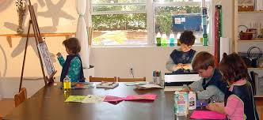
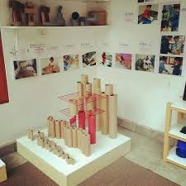
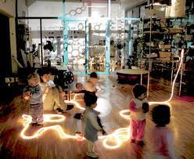

Slide 6
La organización de los materiales
La clasificación de los mismos
La distribución de los rincones de juego o de trabajo.
Facilitan que el juego y las vivencias de los niños y niñas tengan una intención clara en su desarrollo según la edad.
El ambiente se convierte, entonces, en un aliado para fortalecer y generar experiencias significativas en los niños y las niñas.

Slide 7
Imaginación
Capacidad creativa, intencionada y pedagógica
Capacidad recursiva
Los intereses de los niños surgen, el juego cobra sentido, la experimentación y la exploración permiten al niño construir sus
propios códigos.

Slide 8
¿Hacia dónde vamos?

Slide 11
¡Gracias!
Mayor información:
Componente de Agentes Educativos Primera Infancia
313 449 7865 – 304 421 95 96

